Slide 1

Prueba de hipótesis I
Análisis Multivariado de Varianza (MANOVA)
Dr. Edlin Guerra Castro

Slide 2
Esta presentación fue estructurada con diapositivas de:
Dra. Maite Mascaro, UMDI Sisal, Facultad de Ciencias, mmm@ciencias.unam.mx
Dr. Edlin Guerra Castro, ENES Mérida, UNAM. edlin.guerra@enesmerida.unam.mx

Slide 3
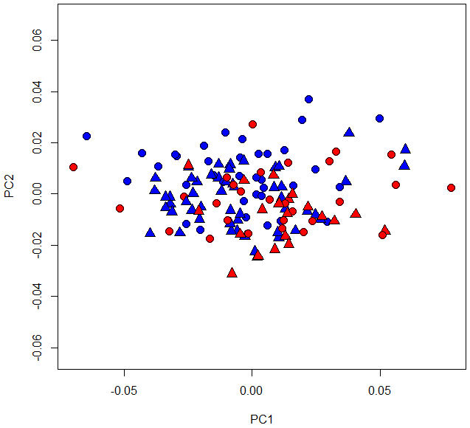
x factor: MANOVA
GLM Multivariado
x continua: RLM-M
muchas variables respuesta
Fórmula para matrices:
Y = Xβ + ε

Slide 4
Partición de la variación (explicación geométrica):
X: un factor con 3 niveles
a = 3
n = 12
Variable 2
Y: una matriz de dim 12 x 2
p = 2
n = 12
Variable 1
En un espacio Euclideano, la media aritmética de las variables definen las coordenadas del centroide general.
centroides de cada grupo
centroide general

Slide 5
Distancia métrica entre cada objeto y el centroide de cada grupo
Distancia métrica entre el centroide de cada grupo y el centroide general.
Variable 2
Variable 2
Variable 1
Variable 1
SS_{Tot} : distancia de cada objeto al centroide general.
SS_{Fac} : distancia del centroide de cada grupo al centroide general.
SS_{Resi}: distancia de cada objeto al centroide de su grupo.
En un espacio Euclideano, la distancia multivariada (métrica) de cada objeto al centroide general está compuesta de dos partes, cuya suma es SS_{Total}.
SS_{Tot} = SS_{Fac} + SS_{Res}

Slide 6
Partición de la variación (explicación numérica):
Tabla 1. Siete medidas (cm) corporales en golondrinas machos y hembras.
 |  | 1 | 2 | 3 | 4 | 5 | 6 | 7
ind | sex | TL | AE | WT | BHL | HL | FL | TTL
1 | m | 165 | 240 | 26.5 | 31 | 18.7 | 17.9 | 27.8
2 | m | 160 | 245 | 26.1 | 32 | 18.7 | 18.0 | 28.2
3 | m | 161 | 249 | 25.6 | 32.3 | 18.9 | 18.2 | 28.7
… | … | … | … | … | … | … | … | …
1 | f | 155 | 240 | 26.3 | 31.4 | 18.0 | 18.0 | 28.6
2 | f | 156 | 240 | 25.8 | 31.5 | 18.2 | 17.2 | 28.6
3 | f | 160 | 242 | 26 | 32.6 | 18.8 | 18.6 | 29.4
… | … | … | … | … | … | … | … | …
y_{kl} : medidas de p variables en q individuos que pertenecen a g grupos.
l = 1,2, …hasta q = 50 en cada grupo
k = 1,2 …hasta g = 2 grupos: m y f
p = 1,2, …hasta 7 variables
Vector de observaciones individuales
Vector de medias
Vector de medias por grupo
* MANOVA unifactorial

Slide 7
Partición de variación:
Fuente de variación
UNIVARIADO
SS
MULTIVARIADO
SSCP
Nombre de la matriz
Factor A
SSCP_{factor A} (H)
Residual
SSCP_{residual} (E)
Total
SSCP_{total} (T)
Vector de medias:
Vector de observaciones individuales:

Slide 8
MANOVA (Análisis de Varianza Múltiple):
Dado que las SS ahora son matrices, no existe una prueba de hipótesis directa con F univariado. Existen otros estadísticos que pueden ser convertidos a F (siempre que se cumplan con ciertos requisitos).
Wilk’s lambda
Entre mas baja mas significativa.
Pillai’s
trace
s es el valor más bajo de ya sea g-1 o p variables
λ_{i} es el eigenvalor iésimo de la matriz E⁻¹ H
Hotelling-Lawley’s
trace
Roy’s greatest
root
λ_{l} es el eigenvalor mas grande (el primero) de la matriz E⁻¹ H

Slide 9
donde n es el tamaño total de muestra, s es el número de variables X en el modelo reducido, y p es el número de variables Y.
Wilk’s λ, Pillai’s trace y Hotellings-Lawley’s trace se calculan a partir de todos los eigenvalores. Su tamaño de muestra es np y los g.l. del numerador son n(g-1) . Los g.l. de Wilk’s λ son fraccionarios y la F es una aproximación.
La raíz de Roy usa sólo el primer eigenvalor, por lo que los g.l. del numerador son el número de variables de respuesta medidas; suele obviarse cuando da significativo y las otras no.
La traza de Pillai es considerada la prueba mas robusta ante violaciones de los requisitos del modelo.
Con juegos de datos grandes y tamaños de muestra similares, los valores de probabilidad de las cuatro pruebas convergen.

Slide 10
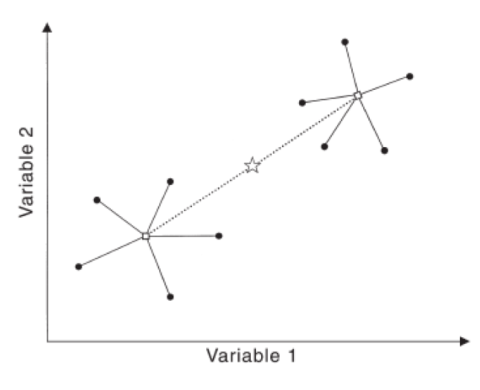
Comparaciones en un MANOVA:
ANOVA/REGRESION
MANOVA
A₁
β₁
Variable independiente (y)
A₂
-1
1
Se comparan las medias de los grupos, a través de sus distancias con respecto a una media general.
Se comparan los centroides (medias multivariadas) de los grupos, a través de sus distancias (métricas) a un centroide general.

Slide 11
GLM en notación matricial:
En el caso de respuestas univariadas, la partición de la variación y la estimativa de los coeficientes es relativamente sencilla usando notación algebraica clásica.
Al pasar a las respuestas multivariadas, es mas fácil usar algebra matricial:
Y = Xβ + ε
=
+
univariado
una variable explicativa
univariado
multivariado
muchas variables explicativas
multivariado

Slide 12
Resolviendo la ecuación para β:
β = (X^{t} X)⁻¹ X^{t} Y
Empezamos con:
Y = X β
X^{t} Y = X X^{t} β
(X X^{t})⁻¹ X^{t} Y = (X X^{t})⁻¹ X X^{t} β
(X X^{t})⁻¹ X^{t} Y = β
Multiplicamos por la traspuesta para volver X una matriz cuadrada:
Multiplicamos por el inverso (que es como dividir):
Despejamos β (matriz por su inversa es igual a 1):
Coeficientes del modelo.

Slide 13
Cálculo de la SS en notación matricial
Una SS es la elevación al cuadrado de una diferencia. Elevar al cuadrado una diferencia en álgebra matricial equivale a multiplicar por la traspuesta, y se llama matriz SSCP:
SSCP _{residuales} = SSΩ =
SSCP _{residuales} = SSΩ =
SSCP_{R}
SSCP _{total} = SST =
SSCP _{total} = SST =
SSCP_{M}
SSCP _{modelo} = SST - SSΩ
SSCP_{T}
Nota: los SSCP son corregidos por los grados de libertad (relación entre parámetros estimados y número de observaciones) para constituir las matrices que miden la variación.

Slide 14
MODELOS COMPLEJOS:
Una forma generalizada de poner a prueba la contribución de un término en un modelo es comprobando que la variación correspondiente a los residuales en el modelo completo es menor que la variación de los residuales en el modelo sin el término en cuestión (modelo reducido):
Modelo completo (full)
Modelo reducido (reduced)
SS_{R}
SS_{R}
SS_{A}
SS_{A}
SS_{C}
SS_{T}
SS_{T}
Si, SS_{R} completo < SS_{R} , entonces X₂ (ó factor C) contribuye significativamente para explicar la variación total en el modelo completo y este debe mantenerse.

Slide 15
Pruebas de hipótesis (F) en un contexto multidimensional:
Dado que el estadístico F es una razón de proporción entre dos SS corregidas por los g.l., se puede hacer la siguiente generalización:
Modelo completo:
SS _{residuales} = SSΩ = (Y – Xβ)^{t} (Y – Xβ)
Modelo reducido:
SS _{residuales} = SSω = (Y – X”β”)^{t} (Y – X”β”)
SSω ≥ SSΩ y p > q, por lo que F no puede tomar valores negativos.
p y q son el número de parámetros (contando el intercepto) estimados en SSΩ y SSω, respectivamente, y n el número de observaciones.
SSω – SSΩ = SSC, estima la variación causada por el término de interés (C):
SSC =

Slide 16
¿Cuándo aplicar este método de partición de la variación, y la estimativa de su contribución a la variación total?
Siempre que consiga obtener las matrices SSCP de los distintos componentes de la variación en el modelo, podré poner a prueba hipótesis sobre su contribución a la variación total en Y.
Para obtener las matrices SSCP requiero calcular las distancias multidimensionales de los objetos a los distintos centroides (o valores medios en la configuración multidimensional).
Siempre que consiga invertir la matriz H, es decir, la matriz SSCP factor, o la correspondiente al componente cuya contribución esté evaluando.
Siempre que cumpla con los requisitos de la prueba de F que subyace la obtención de la probabilidad de F bajo la H_{o}. (i.e. distribución Normal de residuales, homogeneidad de varianzas, otros)

Slide 17
¿Qué situaciones no permiten cumplir con lo anterior?
Si se usa la distancia Euclideana, se cumple con la condición de la situación univariada en la que
SS_{Tot} = SS_{Fac} + SS_{Res}
Las SS multivariadas son también iguales a la suma de las SS univariadas individuales de cada variable por separado.
Si se usan medidas de disimilitud que no son métricas (Bray-Curtis, devianza binomial, Jaccard, etc.), la ubicación del centroide en el espacio definido por estas medidas NO es igual al vector que contiene los promedios aritméticos de las variables descriptoras.
Cuando el número de variables p es mayor que el número de observaciones n (p > n) , la matriz SSCP_{factor} = 0; es decir, no es posible calcular el inverso de la matriz H (no es posible dividir entre 0).
Cuando no se cumplen los requisitos de la prueba de F que subyace la obtención de la probabilidad de F bajo la H_{o}. (i.e. distribución Normal de residuales, homogeneidad de varianzas, otros)

Slide 18
¿Cuáles son las alternativas en cada situación?
Utilizar un método de ANOVA multivariado sobre la matriz de disimilitudes entre objetos, calcular las SSCP sin obtener en centroide, y calcular el valor de F bajo la H_{o} (PERMANOVA)
Utilizar una prueba no paramétrica (ANOSIM) sobre la matriz de disimilitudes entre objetos.
Calcular la probabilidad de un estadístico (F u otro) bajo la H_{o} usando un métodos de aleatorización, como las permutaciones aleatorias

